Slide 1
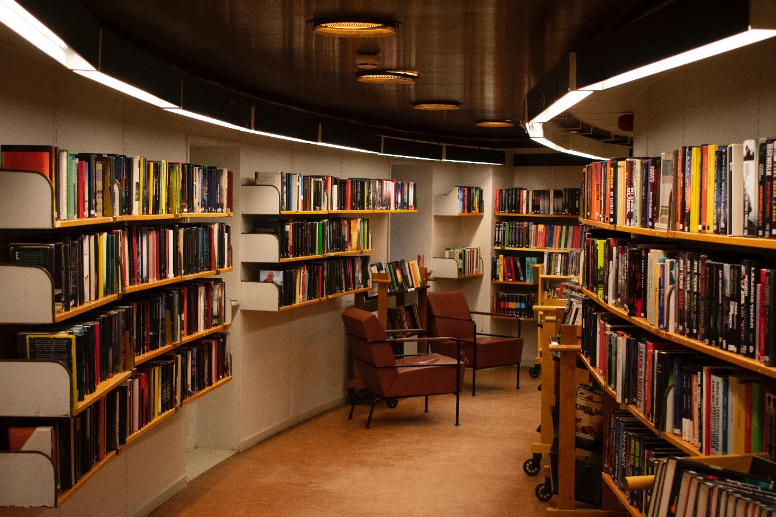
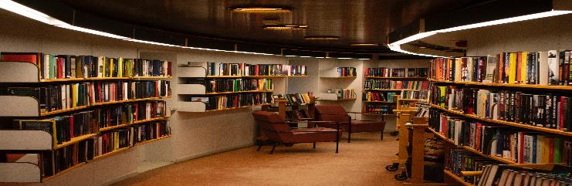
Home
PENJELASAN
KELUAR
PROGRAM APLIKASI PERPUSTAKAAN
https://github.com/kiqisafi/aplikasi-perpustakaan.git
Nama: Kiqi Safi’ah M
KELAS: G
NIM: 2100018335

Slide 2


Home
PENJELASAN
DESKRIPSI APLIKASI PERPUSTAKAAN
Deskripsi aplikasi
Pembuatan aplikasi ini bertujuan dalam mempermudah peminjaman buku di perpustakaan. Saat ini beberapa masysrakat diIndonesia pasti memanfaatkan fasilitas perpustakaan terutama pada kalangan peleajar, oleh karena itu untuk mempermudah proses dan penyimpanan dan pencarian data pada perpustakaan, maka terbuatlah aplikasi ini. Hal tersebut karena dalam aplikasi ini bertujuan dalam memperlancar proses dalam sebuah perpustakaan. Pada aplikasi ini terdapat beberapa perintah yaitu:
1. Menginputkan id siswa yang telah terdaftar yang telah diisikan pada program sebelumnya yang berisikan nama, kode buku, jumlah novel, dan kode
Menginputkan kode untuk yes/no untuk melakukan penambahan penyimpanan buku.
2. Aplikasi ini akan mengeluarkan hasil dimana didalamnya terdapat informasi mengenai user yang melakukan peminjaman.
Fitur-fitur aplikasi
Alur kerja
Diagram class
Rancangan antar muka
Screenshot codingan
Screenshot tampilan luaran
Screenshot unggahan projek

Slide 3
Home
PENJELASAN
FITUR-FITUR APLIKASI
Deskripsi aplikasi
Fitur-fitur aplikasi
Memilih nama buku yang akan dipinjam
Melihat nama peminjam, stok dan harga buku yang akan dipinjam.
Melihat apakah peminjam buku boleh melakukan peminjaman lagi atau tidak jika tidak maka buku yang dipinjam oleh peminjam sebelumnya harus dikembalikan terlebih dahulu.
Melihat informasi/history peminjaman.
Dapat memilih jumlah buku yang akan dipinjam da judulnya.
Melihat laporan peminjaman.
Alur kerja
Diagram class
Rancangan antar muka
Screenshot codingan
Screenshot unggahan projek
Screenshot tampilan luaran

Slide 4
Home
PENJELASAN
Alur kerja aplikasi
Deskripsi aplikasi
Pertama adalah program akan mengeluarkan table buku dan table mahasiswa yang sudah terdapat didalam program, dan didalamnya terdapat informasi.
Lalu kemudian user akan mengisikan daftar dari id siswa yang telah terdaftar, dan mengisikan kode buku yang akan dipinjam.
Program akan menampilkan informasi dari peminjaman buku, serta informs dari peminjaman buku apa saja yang telah dipinjam serta jumlah harga dari buku.
Jika user menginputkan buku sesuai stok maka user akan diberitahukan untuk tidak boleh melakukan peminjaman lagi.
Kemudian terdapat input yaitu yes/no untuk melakukan peminjaman lain.
Fitur-fitur aplikasi
Alur kerja aplikasi
Diagram class
Rancangan antar muka
Screenshot codingan
Screenshot unggahan projek
Screenshot tampilan luaran

Slide 5
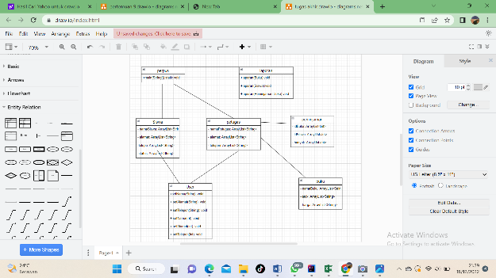
Home
PENJELASAN
DIAGRAM CLASS
Deskripsi aplikasi
Fitur-fitur aplikasi
Alur kerja
Diagram class
Rancangan antar muka
Screenshot codingan
Screenshot unggahan projek
Screenshot tampilan luaran

Slide 6
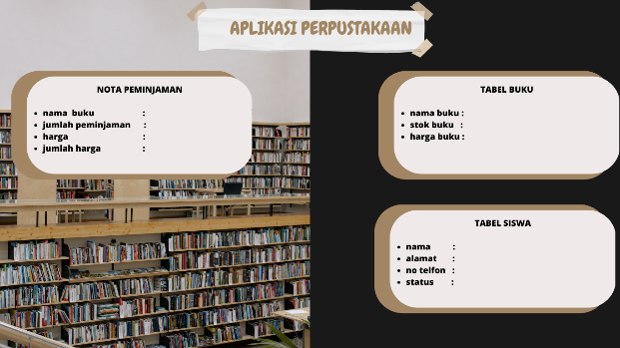
Home
PENJELASAN
RANCANGAN ANTAR MUKA
Deskripsi aplikasi
Fitur-fitur aplikasi
Alur kerja
Diagram class
Rancangan antar muka
Screenshot codingan
Screenshot tampilan luaran
Screenshot unggahan projek

Slide 7
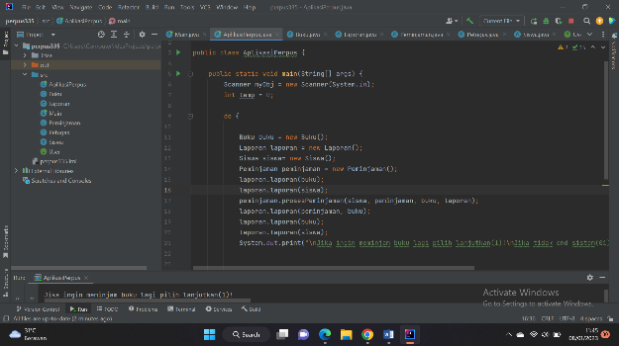
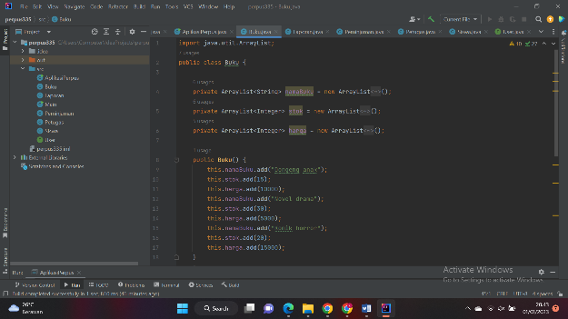


Home
PENJELASAN
SCREENSHOT CODINGAN ((MAIN DAN BUKU.java
Deskripsi aplikasi
Fitur-fitur aplikasi
Alur kerja
Diagram class
Rancangan antar muka
Screenshot codingan
Screenshot tampilan luaran
Screenshot unggahan projek

Slide 8
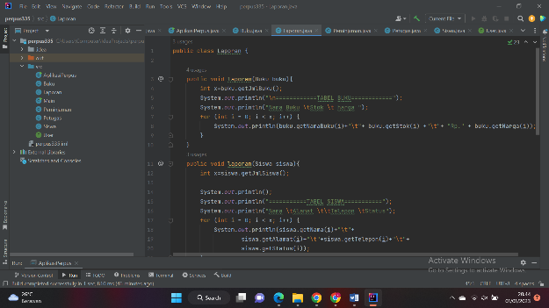
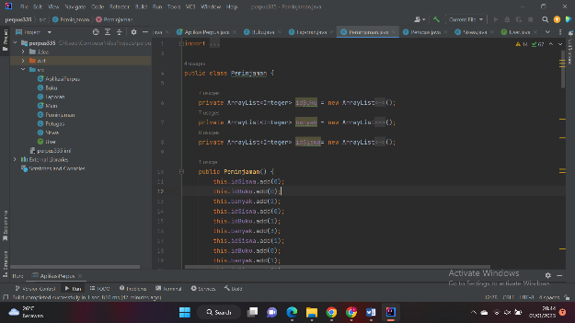
Home
PENELASAN
SCREENSHOT CODINGAN (laporan.java DAN Peminjaman.java)
Deskripsi aplikasi
Fitur-fitur aplikasi
Alur kerja
Diagram class
Rancangan antar muka
Screenshot codingan
Screenshot unggahan projek
Screenshot tampilan luaran

Slide 9
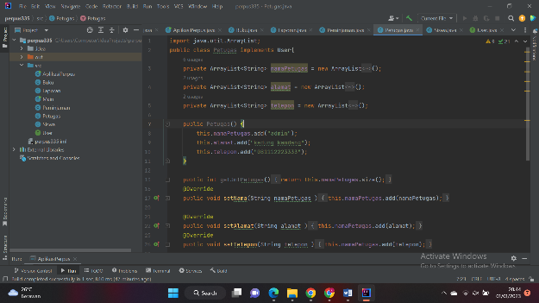
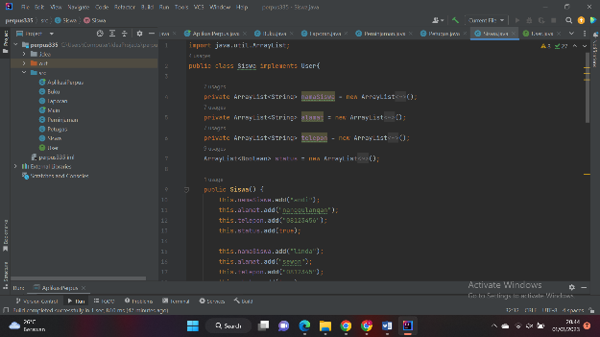
Home
PENJELASAN
SCREENSHOT CODINGAN (Petugas.java DAN Siswa.java)
Deskripsi aplikasi
Fitur-fitur aplikasi
Alur kerja
Diagram class
Rancangan antar muka
Screenshot codingan
Screenshot unggahan projek
Screenshot tampilan luaran

Slide 10
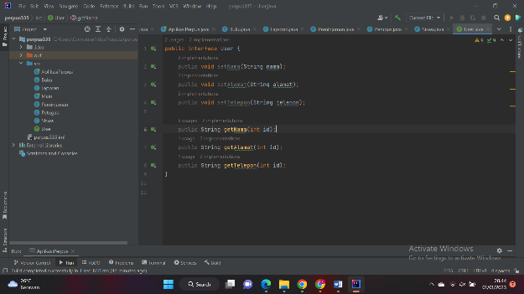
Home
PENJELASAN
SCREENSHOT CODINGAN (User.java)
Deskripsi aplikasi
Fitur-fitur aplikasi
Alur kerja
Diagram class
Rancangan antar muka
Screenshot codingan
Screenshot unggahan projek
Screenshot tampilan luaran

Slide 11
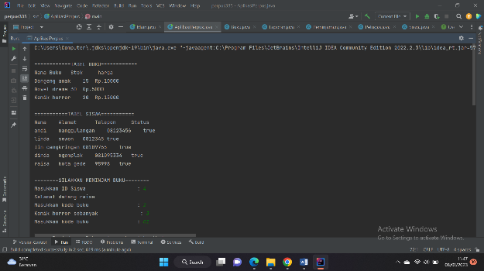
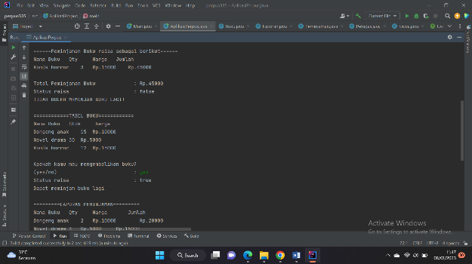
Home
PENJELASAN
SCREENSHOT CODINGAN (User.java)
Deskripsi aplikasi
Fitur-fitur aplikasi
Alur kerja
Diagram class
Rancangan antar muka
Screenshot codingan
Screenshot tampilan luaran
Screenshot unggahan projek

Slide 12
Home
PENJELASAN
SCREENSHOT TAMPILAN LUARAN
Deskripsi aplikasi
Fitur-fitur aplikasi
Alur kerja
Diagram class
Rancangan antar muka
Screenshot codingan
Screenshot tampilan luaran
Screenshot unggahan projek

Slide 13
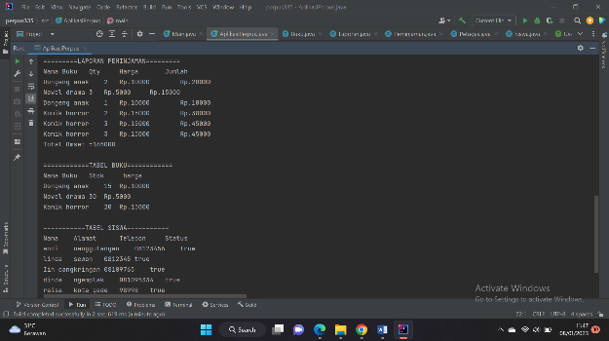
Home
PENJELASAN
SCREENSHOT TAMPILAN LUARAN
Deskripsi aplikasi
Fitur-fitur aplikasi
Alur kerja
Diagram class
Rancangan antar muka
Screenshot codingan
Screenshot tampilan luaran
Screenshot unggahan projek

Slide 14
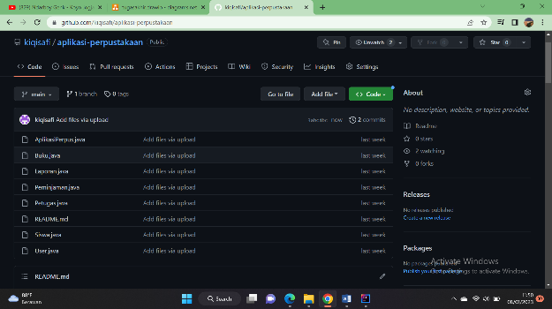
Home
PENJELASAN
KELUAR
SCREENSHOT UNGGAHAN PROJEK
Deskripsi aplikasi
Fitur-fitur aplikasi
Alur kerja
Diagram class
Rancangan antar muka
Screenshot codingan
Screenshot tampilan luaran
Screenshot unggahan projek

Slide 15
Home
PENJELASAN
SELESAI
Thankyou,

